Slide 1



CURSO DE PYGAME
Do ínicio do Python ao desenvolvimento de jogos em Pygame.

Slide 2
PROGRAMAÇÃO ORIENTADA A OBJETOS
O que é POO?
Para que serve?
Baseado na ideia de "objetos" que representam entidades do mundo real.
Organização do código em Objetos
Facilita a modelagem de problemas complexos através da criação de objetos e suas interações.
Promove reutilização de código através de conceitos como herança e polimorfismo.
Melhora a manutenção do código, permitindo modificações em partes específicas do sistema sem afetar o todo.

Slide 3
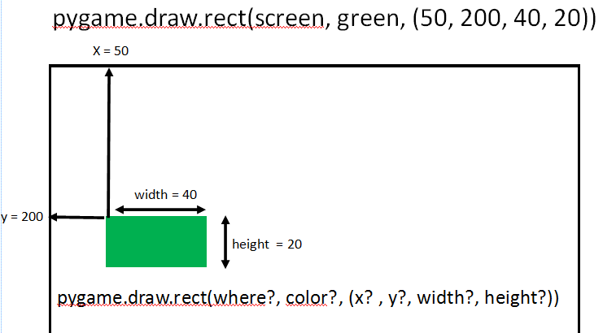
RECTS

